Slide 1
第七章
脂代谢
动物生物化学Animal Biochemistry
广东海洋大学 滨海农业学院 动物科学系

Slide 2
目 录
一、脂代谢概述
二、脂肪的分解
三、脂肪的合成
四、磷脂和胆固醇代谢
五、脂肪代谢的调节
六、脂类在体内的转运

Slide 3
第一节 脂代谢概述
一、分类
脂类是脂肪(真脂)和类脂的总称。
畜体内的脂肪是由甘油和高级脂肪酸缩合而成的甘油三酯（triglyceride,TG），故脂肪也称三酰甘油。
类脂则包括磷脂(phospholipid, PL 神经磷脂、脑磷脂和卵磷脂等)、糖脂、固醇和类固醇等等。
畜体内的脂类一般分为贮脂和构成细胞成分的脂。
贮脂的主要成分是脂肪，分布于皮下结缔组织、大网膜、肠系膜、肾脏周围等组织中。
构成细胞成分的主要是类脂，分布于畜体的所有细胞中，一般不受营养等条件的影响，所以相当稳定。

Slide 4
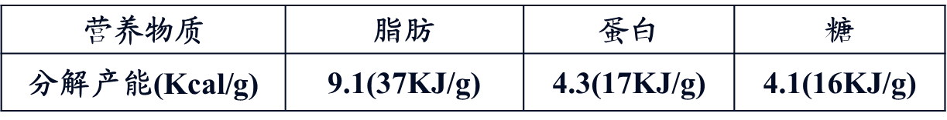
第一节 脂代谢概述
二、脂类的生理功能
1. 组成细胞的必要成分 主要是类脂，特别是磷脂和胆固醇。
2. 氧化供能和贮存能源的物质
3. 其他
保护和固定内脏；保暖脂肪酸的某些衍生物担当着激素及胞内信使的职能；类脂中的胆固醇可转化为胆汁酸盐，以及合成维生素D3、肾上腺皮质激素和性激素等；协助脂溶性维生素的吸收。

Slide 5
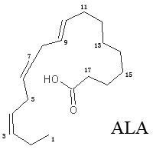
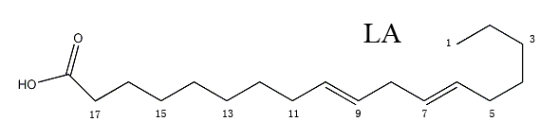
第一节 脂代谢概述
三、必需脂肪酸
缺乏，会发生营养缺乏病，
一是因为许多脂溶性维生素依赖饲料中的脂肪携带。
二是动物体不能合成两个以上双键的多不饱和脂肪酸，如亚油酸(Linoleic acid，LA)、α-亚麻酸(alpha- Linolenic acid, ALA) 、γ-亚麻酸(Gamma linolenic Acid, GLA) 等。

Slide 6
第二节 脂肪的分解
一．脂肪的动员
脂肪动员(adipokinetic action)：脂肪在脂肪组织细胞内被激素敏感脂酶催化水解，生成甘油和脂肪酸(fatty acid, FA)并释放入血液供其他组织利用的过程。
激素敏感脂酶受多种激素调控，胰岛素下调，肾上腺素与胰高血糖素上调激素敏感脂酶的活性。

Slide 7
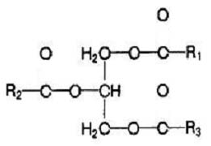
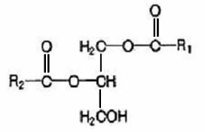
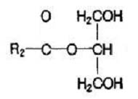

脂肪的酶促水解
脂肪酶
+ H₂O
+ R₃COOH
甘油二酯脂肪酶
+ H₂O
+ R₁COOH
甘油单酯脂肪酶
+ R₂COOH
+ H₂O

Slide 8
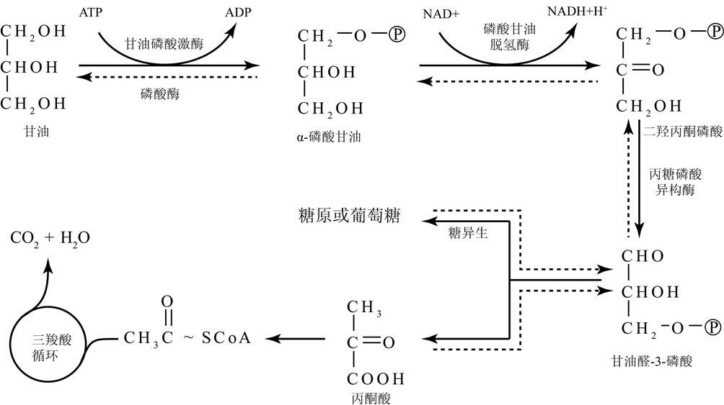
第二节 脂肪的分解
二．甘油的转化
1. 生物化学的定义
因脂肪组织不含甘油激酶，只能释放进入血液，甘油溶于水，直接由血液运送至肝、肾、肠等组织，主要是肝中利用。

Slide 9
第二节 脂肪的分解
三、脂肪酸的氧化
1. 代谢定位：大多数组织均能氧化FA，但以肝及肌肉最活跃，主要在线粒体进行。
2. 氧化方式：FA在生物体内的氧化方式有多种（α-、β-、ω-），其中动物体内以β-氧化最重要。
3. 包括偶数、奇数脂肪酸，以及饱和脂肪酸和不饱和脂肪酸的氧化。

Slide 10
第二节 脂肪的分解
1. 脂肪酸的β-氧化
β脂肪酸在体内氧化时在羧基端的β-碳原子上进行氧化，碳链逐次断裂，每次断下一个二碳单位，即乙酰CoA，该过程称作β-氧化。
试验证据
1904年F.Knoop根据用苯环标记奇数碳原子和偶数碳原子的脂肪酸饲喂狗,检查尿中的产物,得到以下实验结果，证明了β-氧化学说是正确的。
奇数碳原子：
-CH₂-(CH₂)_{2n+1}-COOH
-COOH（苯甲酸）
偶数碳原子：
-CH₂-(CH₂)_{2n}-COOH
-CH₂COOH（苯乙酸）

Slide 11
第二节 脂肪的分解
β-氧化过程
1. 脂肪酸的活化
FA的β-氧化的过程是在线粒体内进行。而FA主要在细胞质，因此，胞质的FA必需经过活化和转移到线粒体。
活化就是把脂肪酸转变为脂酰CoA：
RCOOH +ATP +HSCoA→RCO~SCoA +AMP + PPi
注：由于在ATP生成时，每合成1个高能磷酸键算1个ATP，所以这里在计算能量消耗时应算2个ATP。

Slide 12
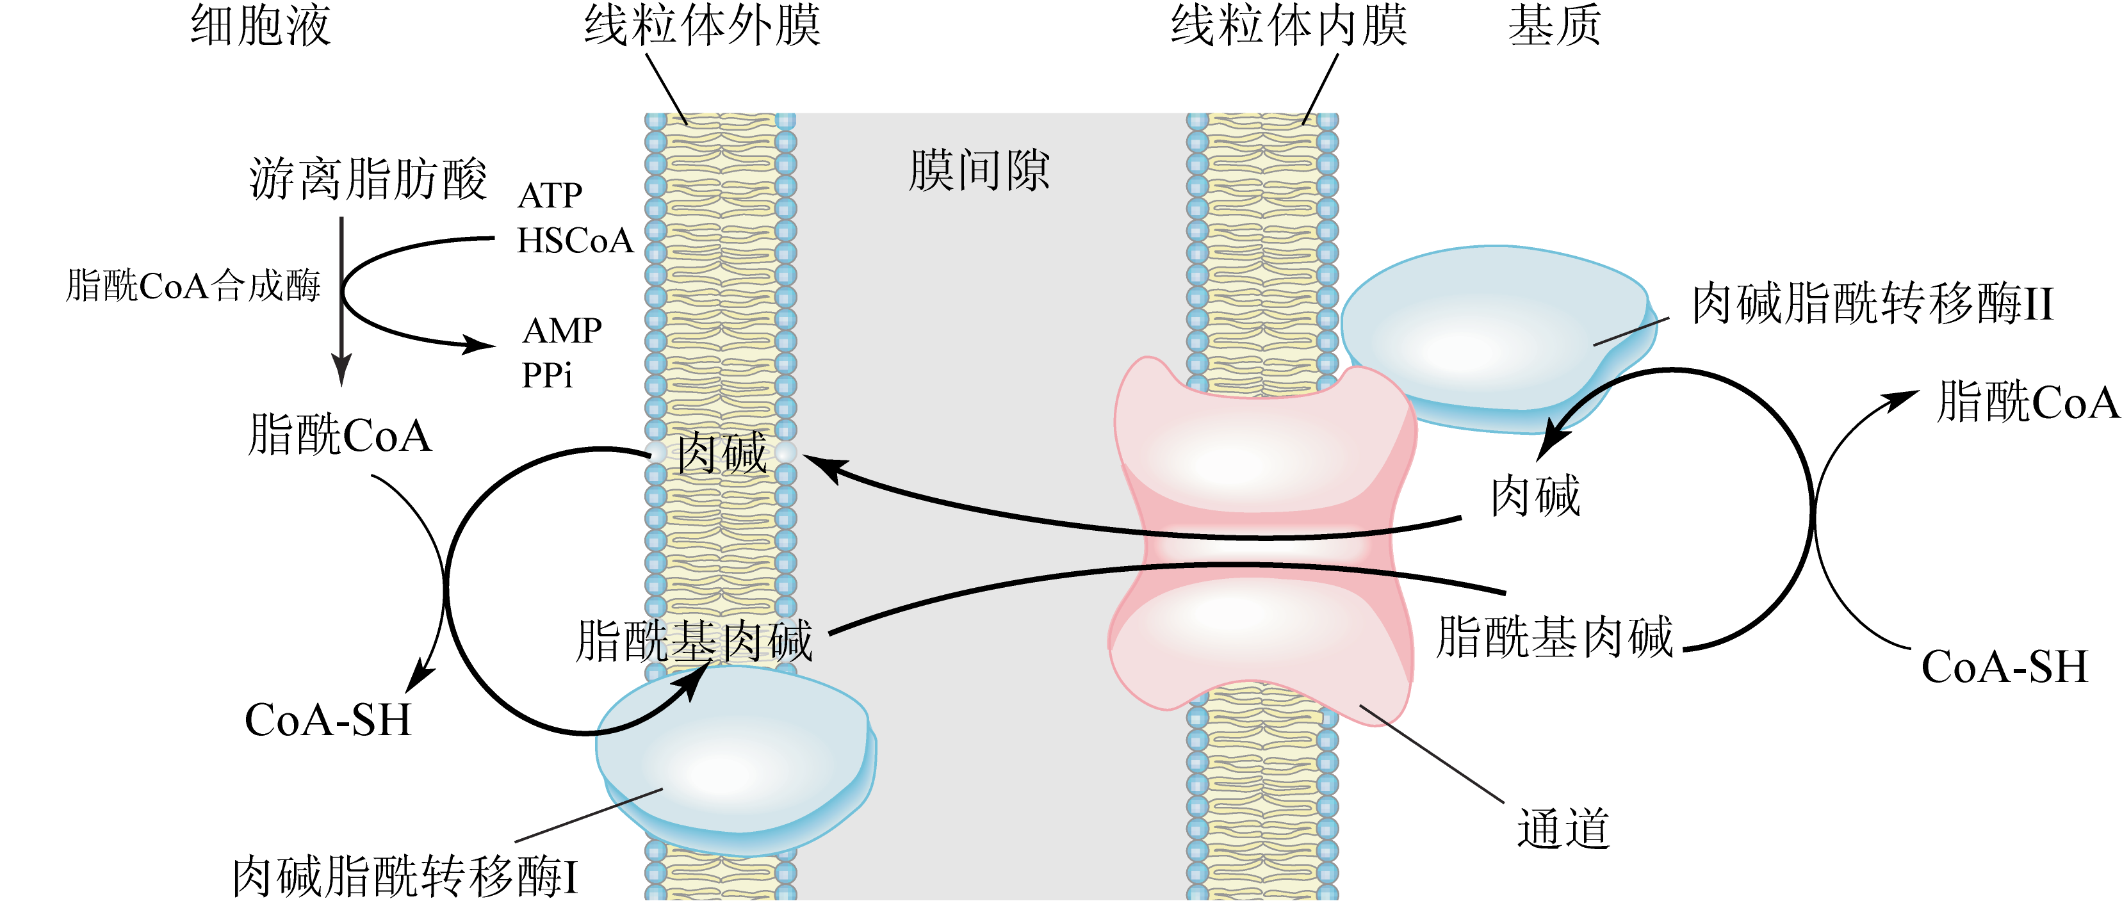
第二节 脂肪的分解
2. 脂酰CoA从胞液转运至线粒体内
10个碳链以下脂酰CoA分子可直接进入线粒体进行氧化。长链脂酰CoA，要进入线粒体基质就需要载体肉(毒) 碱。

Slide 13
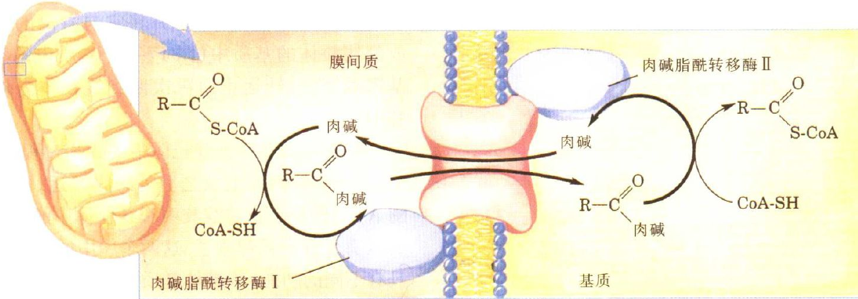
第二节 脂肪的分解
肉碱脂酰转移酶I是脂肪酸β氧化的限速酶，脂酰CoA进入线粒体是脂肪酸β-氧化的主要限速步骤。
当饥饿、高脂低糖膳食或糖尿病时，机体不能利用糖，需脂肪酸供能，这时肉碱脂酰转移酶I活性增加，脂肪酸氧化增强。相反，饱食后，脂肪合成及丙二酰CoA增加，后者抑制肉碱脂酰转移酶I活性，因而脂肪酸的氧化被抑制。

Slide 14
第二节 脂肪的分解
3.脂肪酸的β-氧化作用
脱氢、加水、脱氢、硫解 循环往复

Slide 15
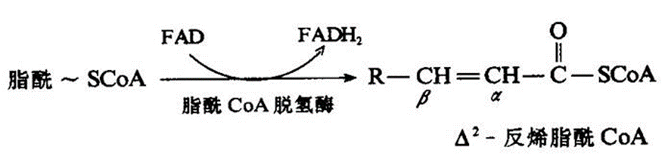
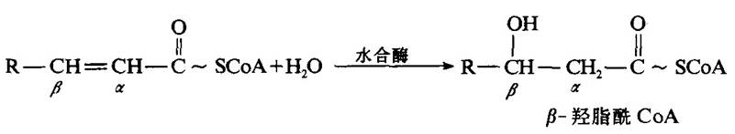
第二节 脂肪的分解
以16碳饱和脂肪酸为例说明β-氧化循环过程。
(1)脱氢
(2)水合

Slide 16
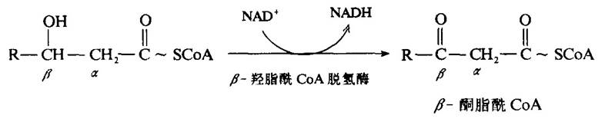
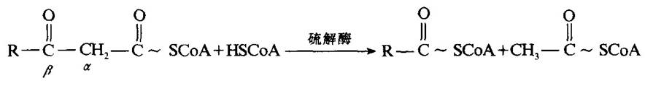

第二节 脂肪的分解
(3)再脱氢
(4)硫解
以上四步反应生成比原来少2个碳原子的脂酰CoA。如此反复进行，一分子的16C软脂酰CoA，经7轮的β-氧化的总反应为：

Slide 17
第二节 脂肪的分解
脂肪酸β-氧化过程中的能量转变：
活化:
H₃C-(CH₂)_{2n}-COOH→H₃C-(CH₂) _{2n}-COSCoA
ATP → AMP -2
一次β-氧化：
H₃C-(CH₂)_{2n}-COCoA→H₃C-(CH₂)_{2n-2}-COSCoA
NADH、FADH₂、H₃CCOSCoA
如:棕榈酸(十六烷酸) n=7
生成 7NADH、7FADH₂、7H₃CCOSCoA
7×2.5+7×1.5+8×10=108
净生成ATP ： 108–2=106

Slide 18
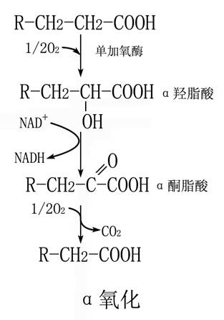
第二节 脂肪的分解
四、其他氧化方式
1. α-氧化
脂肪酸在微粒体中由加单氧酶和脱羧酶催化生成α-羟脂肪酸或少一个碳原子的脂肪酸的过程称为脂肪酸的α-氧化。
长链脂肪酸由加单氧酶催化、抗坏血酸或四氢叶酸作供氢体在O₂和Fe²⁺参与下生成α-羟脂肪酸，α-羟脂肪酸继续氧化脱羧就生成奇数碳原子脂肪酸。
α-氧化主要在脑组织内发生，α-氧化障碍多引起神经症状。

Slide 19
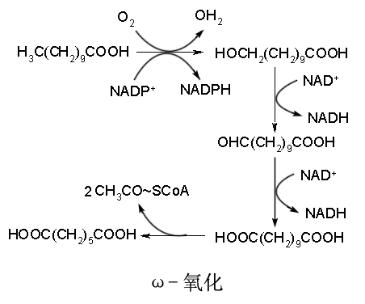
第二节 脂肪的分解
2. ω-氧化
动物体内的脂肪酸多数为十二碳以上，它们经β-氧化不产生二羧酸。但体内少量的十二碳以下的脂肪酸(12C，11C)，
通过ω-氧化进行降解。脂肪酸的ω-氧化是在肝微粒体中进行，首先是由加单氧酶催化脂肪酸的ω-碳原子羟化生成ω-羟脂肪酸，再经ω-醛脂肪酸生成α、ω-二羧酸，然后在α-端及ω-端活化，进入线粒体进入β-氧化，最后生成琥珀酰CoA。

Slide 20
第二节 脂肪的分解
3. 不饱和脂肪酸的氧化
对于含有双键的不饱和脂肪酸也可以在线粒体中进行β-氧化。但还需要有两个异构酶参与。
①烯脂酰CoA异构酶，其作用是把Δ³-cis(顺式)转变成Δ²-trans (反式)。只有Δ²-trans稀酰CoA才是Δ²烯酰水化酶的合适底物。
②2,4-二稀酰CoA还原酶(NADPH)，它的作用是把Δ²-trans, Δ⁴-cis二稀酰CoA转变为Δ³-trans稀酰CoA，再由烯脂酰CoA异构酶转变成Δ²-trans。
两个酶都是保证了不饱和脂肪酸β-氧化分解的中间产物是β-氧化的正常底物，按β-氧化途径进行氧化。

Slide 21
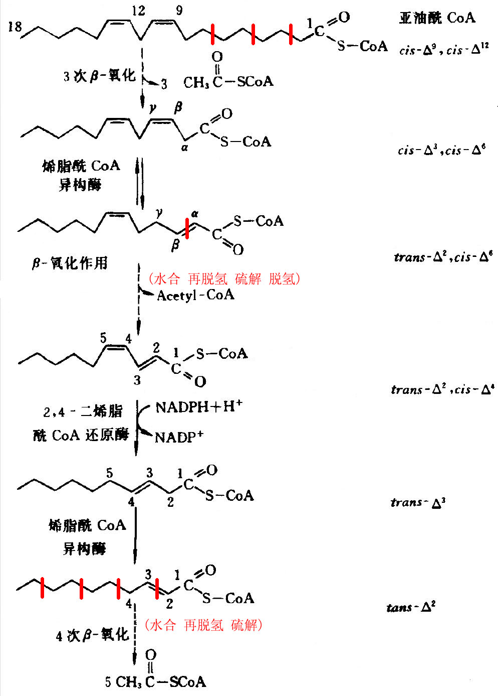
第二节 脂肪的分解

Slide 22
第二节 脂肪的分解
4. 奇数碳链脂肪酸的氧化
自然界中，奇数碳链脂肪酸相对较少，但在作为重要食物的植物和一些海洋生物中，奇数碳链脂肪酸也较常见。
在反刍动物，由于食物的组成、消化系统的结构与普通动物的差异，使得奇数碳链脂肪酸成为其重要的碳源，其奇数碳链酸的代谢比其他动物都来得重要。
奇、偶数碳的脂肪酸降解(β-或ω-) ，差异在最后一步的降解产物不同。在偶数碳链脂肪酸最后一步的产物为2个乙酰CoA ，而奇数碳链脂肪酸最后一步的产物为1个乙酰CoA和1个丙酰CoA。丙酰CoA不再进行β-氧化，而是走了另一代谢途径。

Slide 23
第二节 脂肪的分解
丙酸代谢
反刍动物体内的葡萄糖，约有50%来自丙酸的异生作用，其余的大部分来自氨基酸。

Slide 24
第二节 脂肪的分解
四、酮体(acetone bodies)的生成和利用
酮体是脂肪酸在肝脏进行正常分解代谢所生成的特殊中间产物，包括乙酰乙酸(约20%)，D-β-羟丁酸(约78%)和极少量的丙酮(约2%) 。
酮体在肝脏中由乙酰CoA缩合生成，在肝外组织，如脑、心、骨骼肌中利用。
正常人血液中酮体含量极少(<0.5mmol/L)，这是人体利用脂肪氧化供能的正常现象。在某些生理情况(饥饿、禁食)或病理(糖尿病) 情况下，糖的来源减少或氧化供能障碍，使脂动员增强，脂肪酸就成了人体的主要供能物质。

Slide 25
第二节 脂肪的分解
1. 酮体的生成

Slide 26
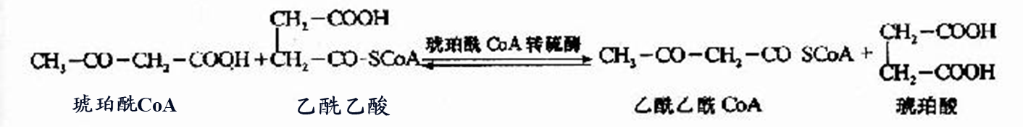

第二节 脂肪的分解
2. 酮体的利用
肝不含分解酮体的酶，因此，酮体在肝外组织利用。
肝外组织，在琥珀酰CoA存在时，琥珀酰CoA转硫酶催化乙酰乙酸活化生成乙酰乙酰CoA和琥珀酸。
乙酰乙酰CoA在硫解酶的作用下生成2分子乙酰CoA，后者进入三羧酸循环被氧化成CO₂和H₂O，并释放出能量。

Slide 27
第二节 脂肪的分解
D-β-羟丁酸由脱氢酶催化，生成乙酰乙酸，延乙酰乙酸分解。
动物利用丙酮的能力很弱，血液中的丙酮大部分由肾的泌尿作用除随尿排出外，由于丙酮的挥发性大，一部分直接从肺呼出，少部分分解为一碳（甲基）、二碳（乙酰CoA）进行代谢。

Slide 28
第二节 脂肪的分解
3. 酮体的生理意义
(1)酮体易运输：长链脂肪酸穿过线粒体内膜需要载体肉毒碱转运，脂肪酸在血中转运需要与白蛋白结合生成脂肪酸白蛋白，而酮体通过线粒体内膜以及在血中转运并不需要载体。
(2)易利用：脂肪酸活化后进入β-氧化，每经4步反应才能生成一分子乙酰CoA，而乙酰乙酸活化后只需一步反应就可以生成两分子乙酰CoA，D-β-羟丁酸的利用只比乙酰乙酸多一步氧化反应。因此，可以把酮体看作是脂肪酸在肝脏加工生成的半成品。

Slide 29
第二节 脂肪的分解
(3)节省G供脑和红细胞利用：肝外组织利用酮体会生成大量的乙酰CoA，大量乙酰CoA抑制丙酮酸脱氢酶系活性，限制糖的利用。同时乙酰CoA还能激活丙酮酸羧化酶，促进糖异生。肝外组织利用酮体氧化供能，就减少了对G的需求，以保证脑组织、红细胞对G的需要。脑组织不能利用长链FA，但在饥饿时可利用酮体供能，大约可替代G用量的25%，长时间饥饿(几周以上)时酮体供能可多达70% 。

Slide 30
第三节 脂肪的合成
动物体内脂肪直接原料是甘油和脂肪酸，两种原料的主要来源
甘油的来源
糖代谢的中间产物磷酸二羟丙酮可以还原成3-磷酸甘油
脂肪酸的来源
由乙酰CoA为原料，在胞液中进行，乙酰CoA首先应从线粒体转运到胞液，由脂肪酸合成酶系催化合成。

Slide 31
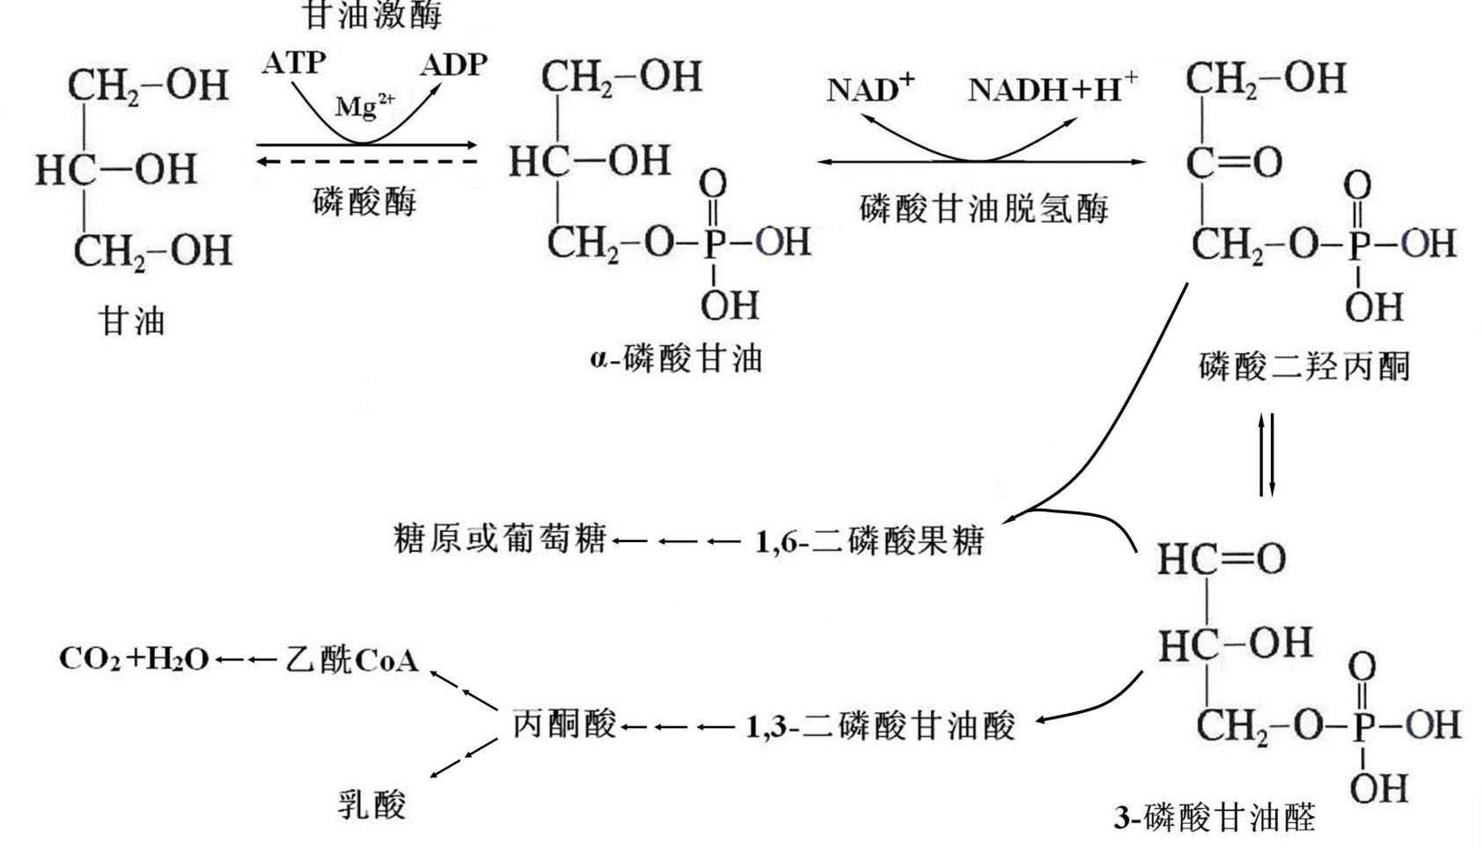
第三节 脂肪的合成
一、磷酸甘油的生物合成
G(EMP) →α-磷酸甘油
甘油(脂解、吸收)→α-磷酸甘油

Slide 32
第三节 脂肪的合成
二．脂肪酸的生物合成
动物体内FA的合成是先合成16碳饱和脂肪酸（软脂酸），然后延长、加工成各种FA。

Slide 33
第三节 脂肪的合成
1. 原料及来源
乙酰CoA是合成脂肪酸的主要原料。
反刍动物主要利用乙酸，还有丁酸，使其分别转变为乙酰CoA及丁酰CoA再用于脂肪酸的合成。
非反刍动物乙酰CoA主要来自糖代谢。
还需ATP、NADPH、HCO₃⁻（CO₂）及 Mn²⁺等。
脂肪酸的合成是还原性合成，所需之还原力(氢)全部由NADPH提供。
NADPH主要来自PPP。胞液中异柠檬酸脱氢酶及苹果酸酶（二者均以NADP为辅酶）催化的反应也可提供少量的NADPH。

Slide 34
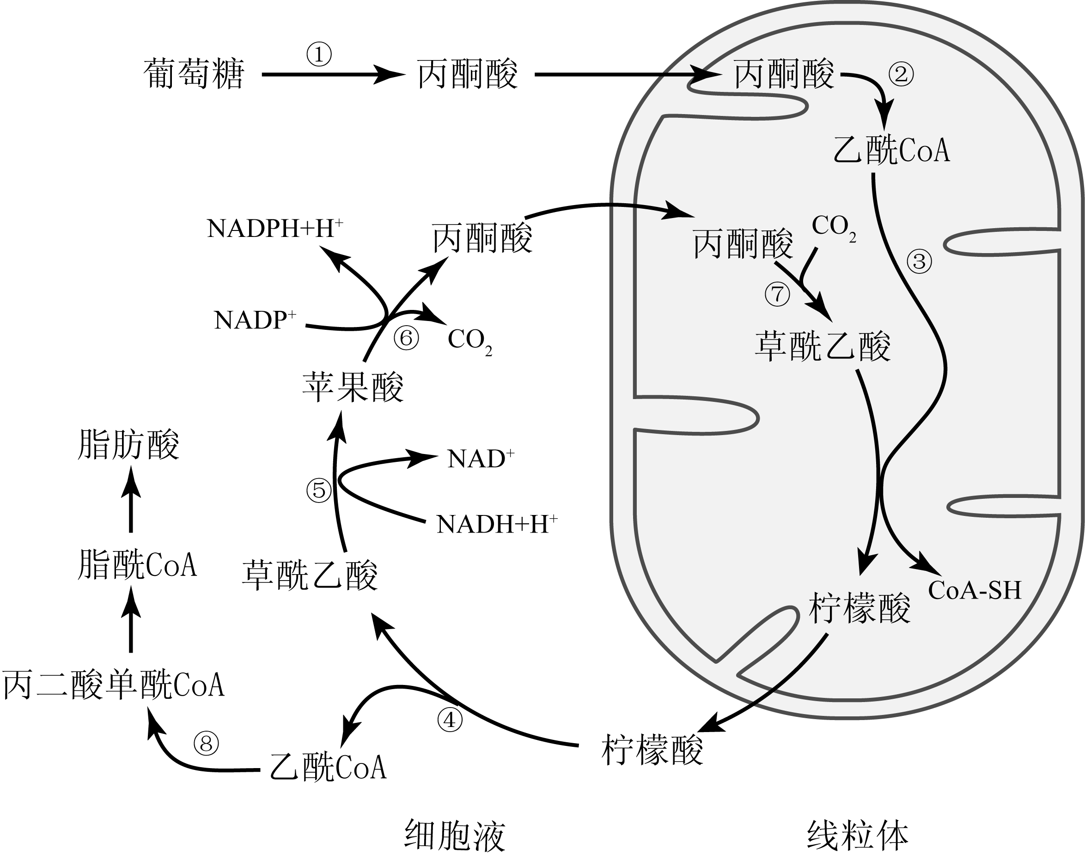
第三节 脂肪的合成
2. 乙酰CoA的转运——从线粒体到胞液
乙酰CoA借助于一个称为柠檬酸-丙酮酸循环的转运途径
每转运1分子乙酰CoA还伴1分子的NADPH生成，
是脂肪酸合成所需的还原当量的一个重要来源。
①酵解 ②丙酮酸脱氢酶系 ③柠檬酸合酶 ④柠檬酸裂解酶 ⑤苹果酸脱氢酶 ⑥苹果酸脱氢酶 ⑦丙酮酸羧化酶 ⑧乙酰CoA羧化酶

Slide 35
第三节 脂肪的合成
3. 丙二酸单酰CoA的生成
脂肪酸的合成的碳架均来自乙酰CoA，但是，乙酰CoA要羧化转变为丙二酸单酰CoA（3C单位），这需要CO₂参与。
这个反应是脂肪酸合成途径的限速反应，生物素作为辅酶，是是脂肪酸合成的限速酶，柠檬酸是其变构激活剂，消耗ATP 。

Slide 36
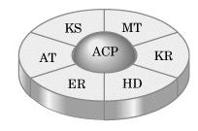
第三节 脂肪的合成
4. 脂肪酸合酶
在原核生物(E. Coli)，脂肪酸合酶复合体含六种酶，以没有酶活性的脂酰基载体蛋白(ACP)为中心，构成一个多酶复合体。
酰基载体蛋白（ACP-SH）
乙酰CoA-ACP酰基转移酶(AT)
丙二酸单酰CoA-ACP酰基转移酶(MT)
β-酮脂酰- ACP合酶(KS)
β-酮脂酰- ACP还原酶(KR)
β-羟脂酰- ACP脱水酶(HD)
烯脂酰-ACP还原酶(ER)

Slide 37
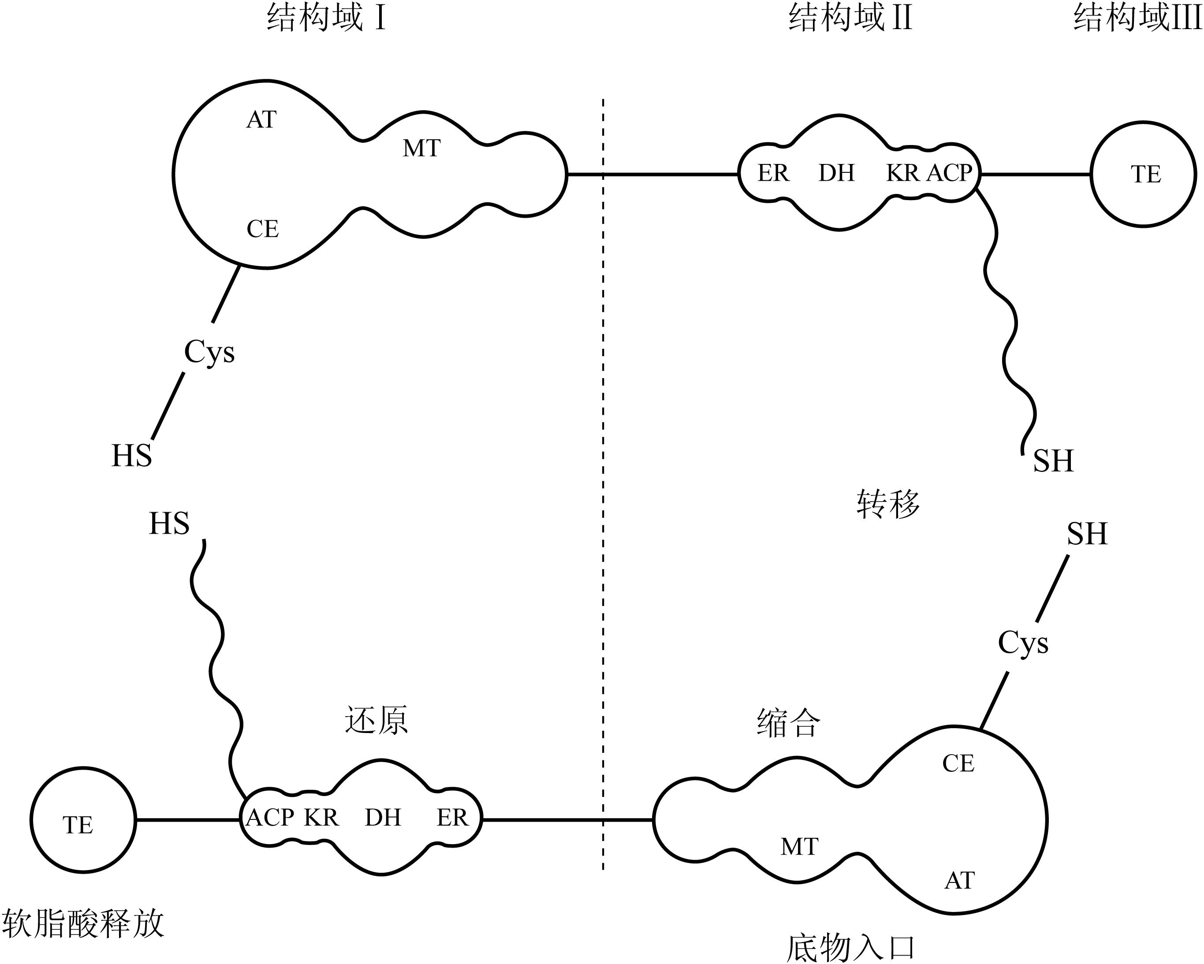
第三节 脂肪的合成
在哺乳动物，脂肪酸合成酶复合体系是具有７种酶活性和ACP功能并由一个基因编码的肽链， 两条相同肽链形成二聚体，分子量250kD ，有3个结构域。

Slide 38
第三节 脂肪的合成
5. 棕榈酸(软脂肪酸16C)的合成过程
(1)乙酰-ACP的生成
(2)丙二酸单酰-ACP的生成
(3)缩合反应
(4)第一次还原反应——加氢
(5脱水反应——脱水
(6)第二次还原反应——加氢

Slide 39
丙二酸单酰ACP的形成：
ATP
ADP+Pi
O
HOOC-CH₂-C-S-CoA
O
CH₃C-S~CoA
||
||
+
CO₂
乙酰CoA
乙酰CoA 羧化酶生物素
丙二酸单酰CoA
ACP
CoA
O
HOOC-CH₂-C-S-ACP
||
丙二酸单酰ACP

Slide 40
O O
HO-C-CH₂C-S-ACP
O
CH₃C~SACP
O
CH₃COCH₂C-SACP
||
||
||
||
+
缩合酶
β-酮丁酰ACP
丙二酸单酰-ACP
乙酰ACP
CoASH
NADPH
β-酮丁酰ACP还原酶
NAD P⁺
OH O
CH₃-CH-CH₂-C-S-ACP
||
||
β-羟丁酰-ACP
β-羟丁酰ACP脱水酶
H₂O
O
CH₃CH CH-C-S-ACP
Ｏ
CH₃ CH₂CH₂C-SACP
β-烯丁酰ACP还原酶
||
=
丁酰CoA
α,β-烯丁酰ACP
NADP⁺
NADPH

Slide 41
脂肪酸从头合成的生化历程
O
CH₃C~SACP
O
HOOC-CH₂-C-S-ACP
+
丙二酸单酰ACP
CO₂
a、缩合
O O
CH₃-C-CH₂ - C~SACP
b、加氢
OH O
CH₃-C-CH₂ - C~SACP
H
c、脱水
O
CH₃-CH=CH-C-SACP
d、加氢
O
CH₃-CH₂ - CH₂ - C-SACP

Slide 42
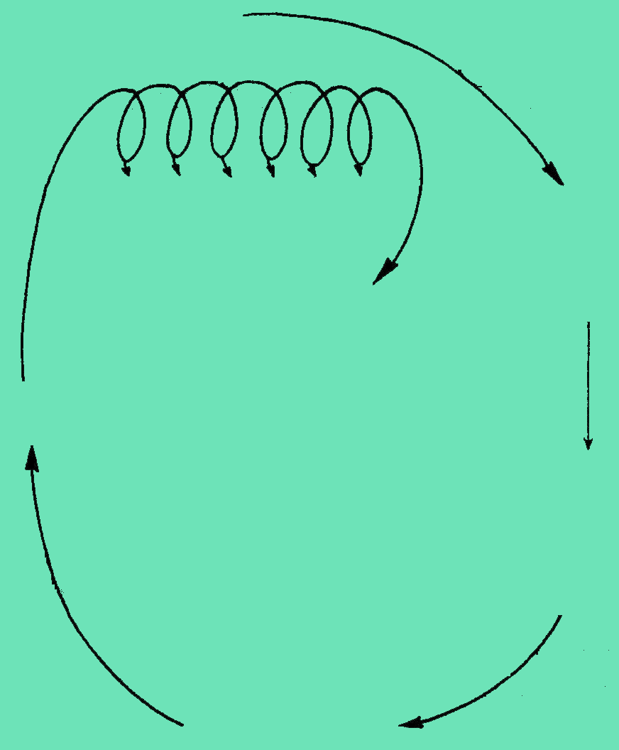
脂肪酸生物合成的反应历程
CH₃COCoA
+CO₂
HOOCCH₃COCoA
ACP
CH₃COCoA
CH3COACP
HOOCCH₃COACP
CO₂ + ACP
C₂
C₂
C₂
C₂
C₂
C₂
CH₃COCH₂C0-SACP
β-酮丁酰ACP
CH₃(CH₂)₁₄C0-SACP
NADPH+H⁺
CH₃CH₂CH₂C0-SACP
还原酶
丁酰ACP
NADP⁺
CH₃CH(OH) CH₂C0-SACP
NAD P⁺
还原酶
β-羟丁酰ACP
脱水酶
NADPH+H⁺
CH₃CH= CH₂C0-SACP
H₂O
β-烯丁酰ACP

Slide 43
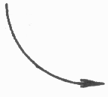
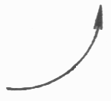
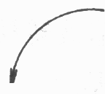
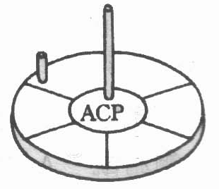
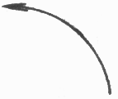
软脂酸合成的反应流程
进位
链的延伸
水解
SH
O
CH₃C-S
SH
||
H₂O
软脂酸
SH
CH₃CH₂CH₂CO-S
SH
乙酰S~CoA
HSCoA
SH
SH
①
NADP⁺
⑥
O
CH₃C-S
NADPH
||
SH
CH₃CH=CHCO-S
SH
丙二单酰-SCoA
②
⑤
H₂O
CoASH
OH
CH₃CHCH₂CO-S
HOOCCH₂CO-S
SH
CH₃CO-S
CH₃COCH₂CO-S
SH
④
NADP⁺
③
NADPH
CO₂

Slide 44
第三节 脂肪的合成
脂肪酸的合成可以简述如下：
合成起始物为乙酰CoA，与丙二酸单酰CoA（3C单位）提供的乙酰基缩合（同时释CO₂），使其烃链延长2个碳原子，经过还原-脱水-还原的循环往复，脂肪酸的烃链不断延长。在这个过程中，脂酰基主要与ACP的巯基相连，最后在硫酯酶作用下水解生成脂肪酸或者在硫解酶作用下生成脂酰CoA。

Slide 45
第三节 脂肪的合成
软脂酸合成的总反应
8乙酰CoA + 14NADPH+H+ 7ATP + H₂O
棕榈酸 + 8HSCoA + 14NADP+ + 7ATP + 7Pi
注意：反应所需要的大量NADPH有两个来源，8个来自乙酰CoA转运时的转氢反应，6个来自磷酸戊糖途径

Slide 46
第三节 脂肪的合成
6. 脂肪酸碳链的加长
胞液中的脂肪酸合成酶系从头合成脂肪酸，最长只能到16碳的饱和脂肪酸(软脂肪酸/棕榈酸)。
更长碳链的脂肪酸，由内质网酶系和线粒体酶系来进行脂肪酸碳链延长。

Slide 47
第三节 脂肪的合成
（1）内质网系统的脂肪酸碳链延长过程类似于棕榈酸的合成，以丙二酸单酰CoA作为二碳单位的直接供体，由NADPH供氢，但脂酰基不是与ACP的巯基相连，而是与CoA的巯基相连。延长物以18碳的硬脂肪酸为主，最多可至24碳。
（2）线粒体系统的脂肪酸碳链延长，以乙酰CoA作为二碳单位的直接供体，由NADPH供氢，过程与脂肪酸的β-氧化的逆反应相似。通过这种方式，每一次循环延长两个碳原子，可以衍生出24至26个碳原子的脂肪酸，但还是以18碳的硬脂肪酸为多。

Slide 48
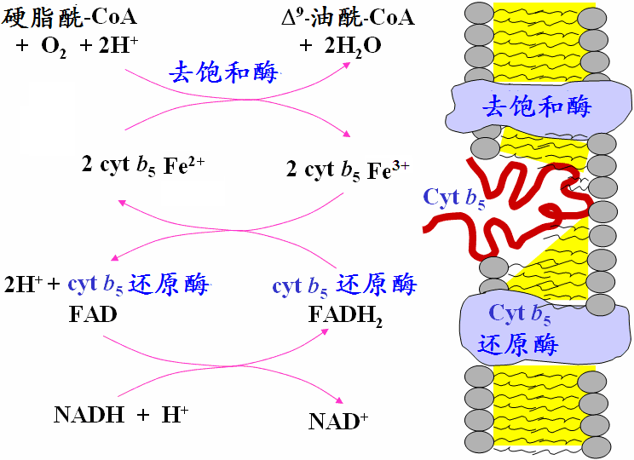
第三节 脂肪的合成
7. 脂肪酸的脱饱和
动物体内主要的不饱和脂肪酸有棕榈油酸(C_{16﹕1}, Δ⁹)和油酸(C_{18﹕1}, Δ⁹)，这都是在脂肪酸脱饱和酶催化引入的。整个反应需要两种酶和一个色素蛋白组成的线粒体外电子传递系统参与。

Slide 49
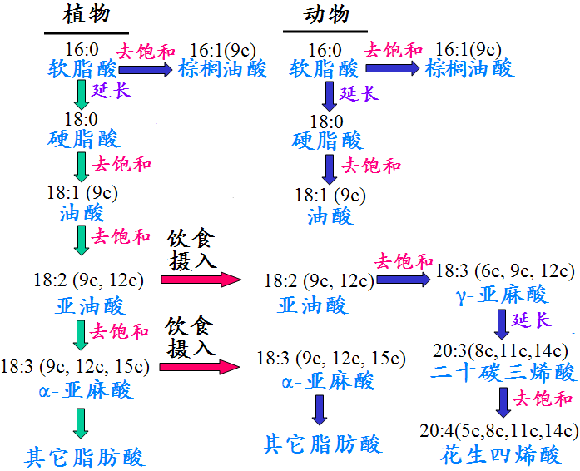
第三节 脂肪的合成
哺乳动物细胞的去饱和能力有限，它不能在Δ⁹号C原子的位置以外引入双键，因此，不能合成亚油酸(C₁₈, Δ^{9,12})和亚麻酸(C₁₈, Δ^{3,12,15})。但植物细胞没有此限制。

Slide 50
第三节 脂肪的合成
三、甘油三酯的生物合成
1. 合成部位
家畜主要在脂肪组织中合成脂肪，家禽则主要在肝脏。
2. 合成原料
合成甘油三酯所需的前体是α-磷酸甘油和脂酰CoA。
3. 基本过程
甘油三酯的合成有两个途径：甘油磷酸二酯途径和甘油一酯途径。

Slide 51
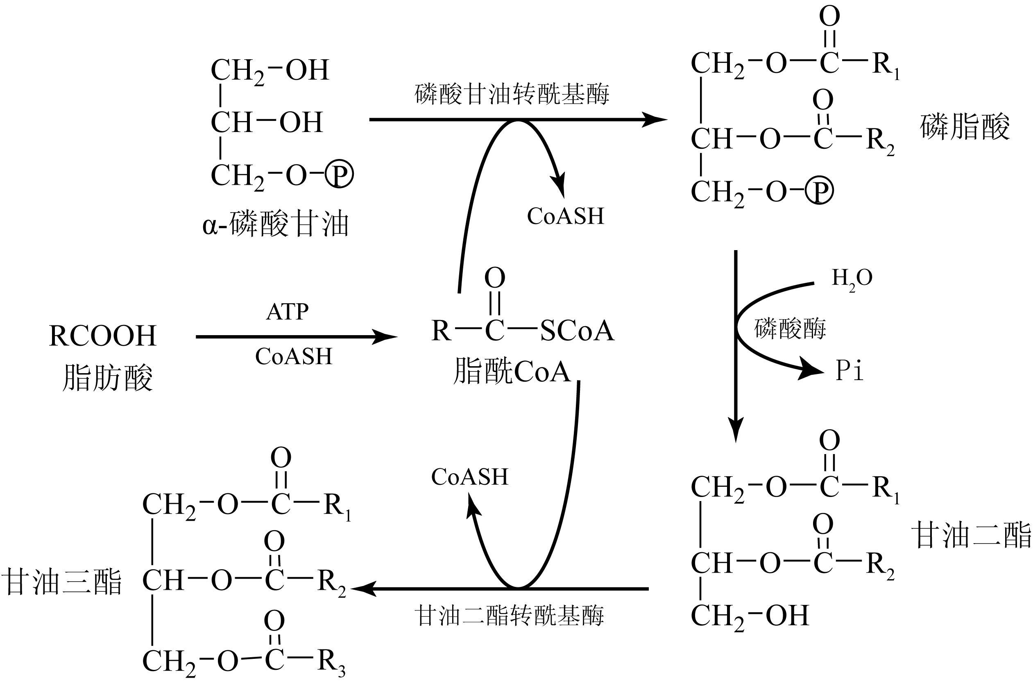
第三节 脂肪的合成
甘油磷酸二酯途径
肝细胞和脂肪细胞主要按此途径合成甘油三酯。

Slide 52
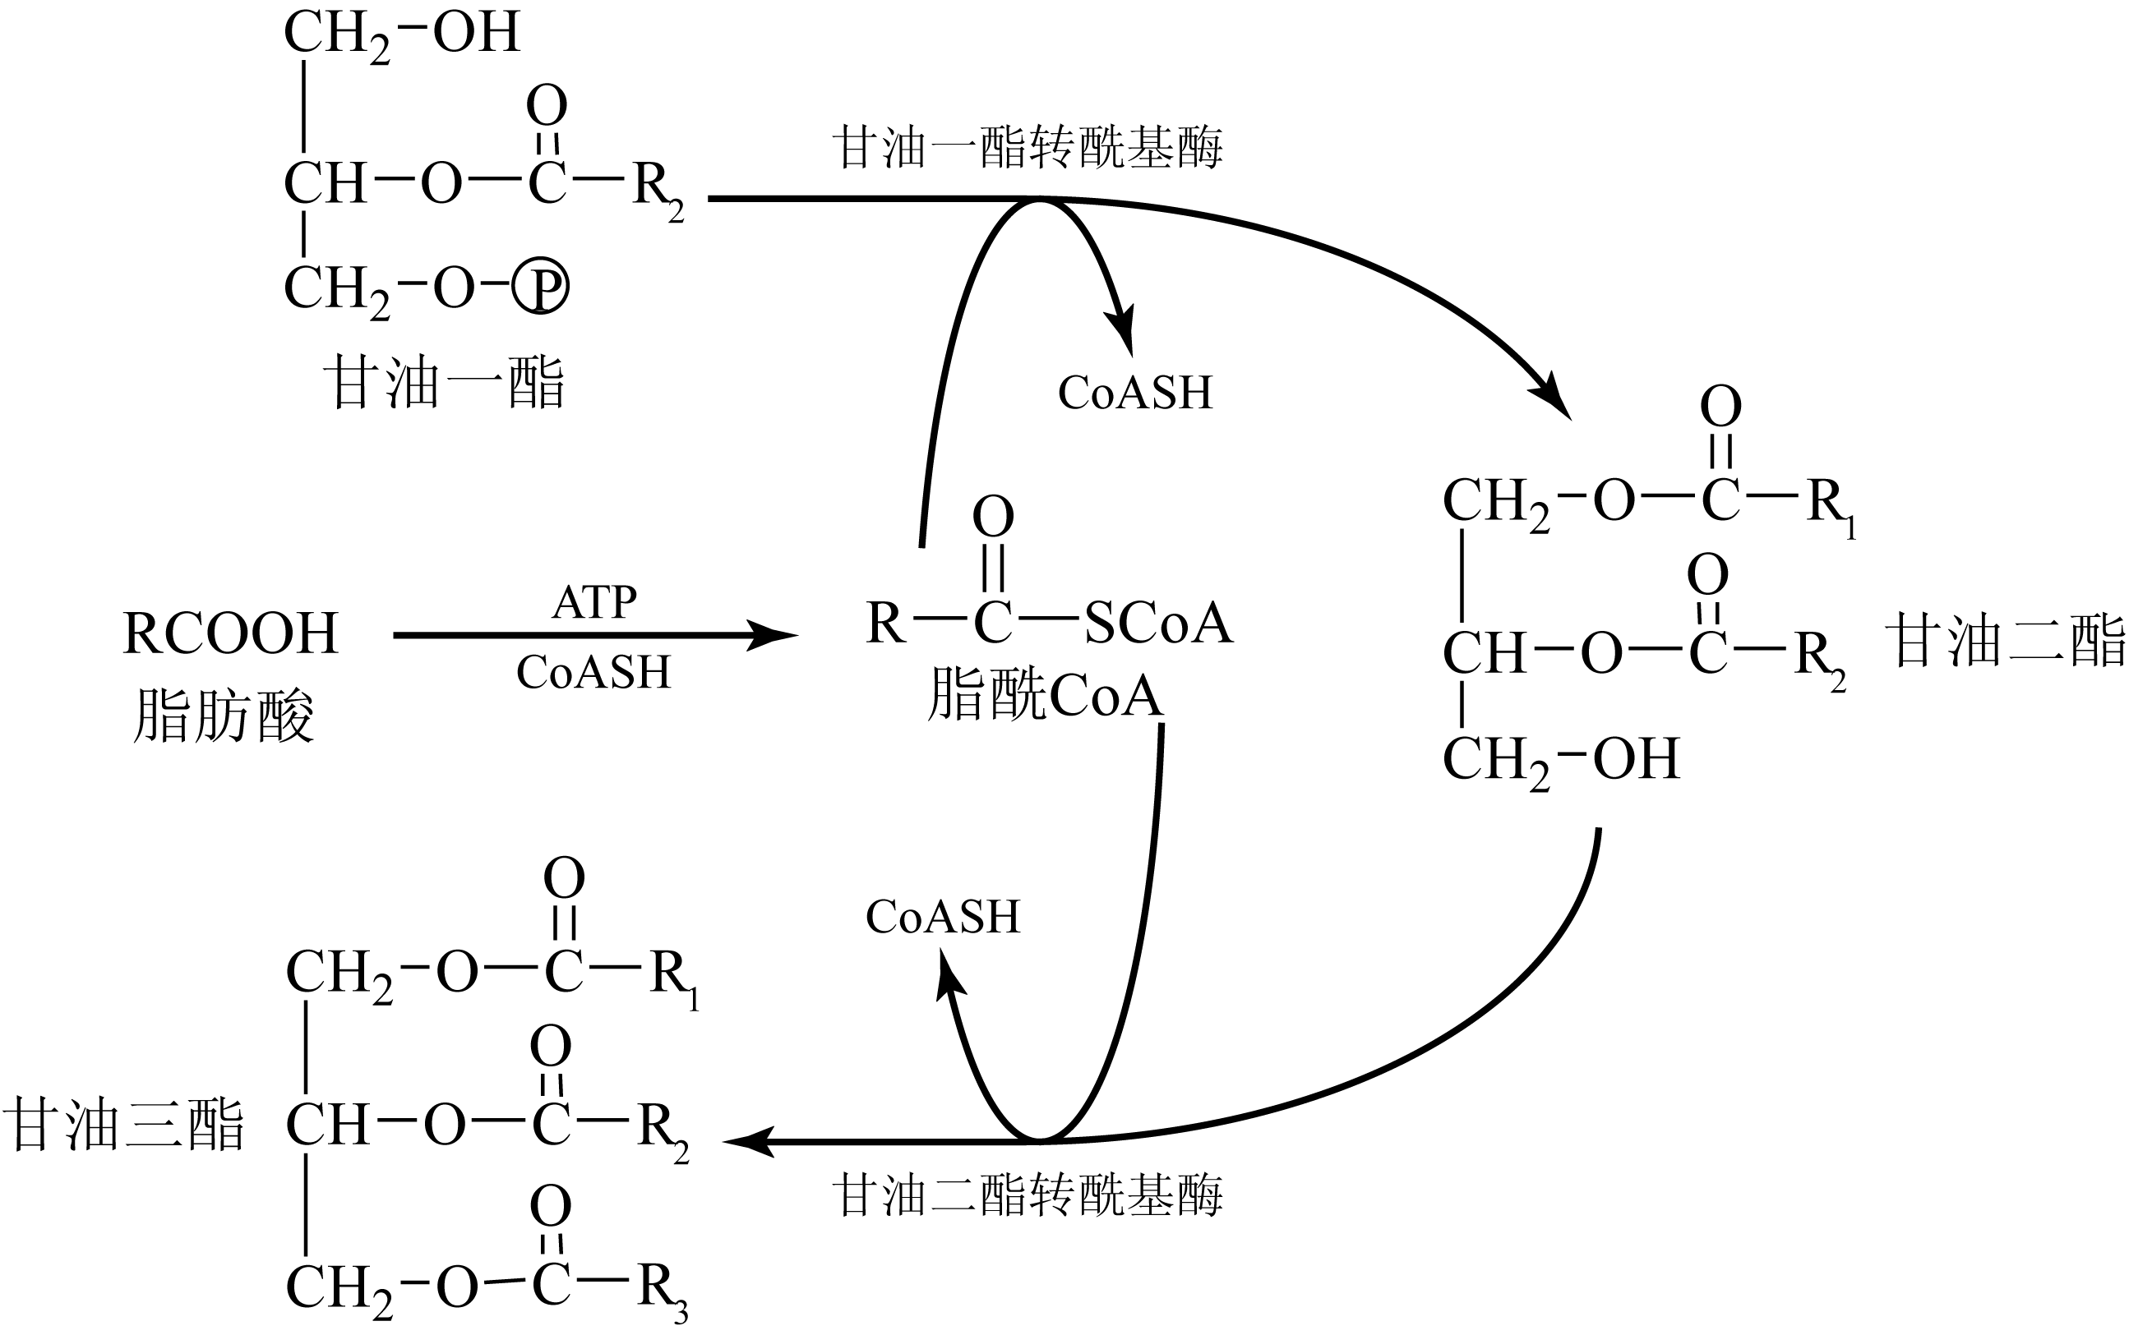
第三节 脂肪的合成
甘油一酯途径
小肠粘膜上皮内，甘油一酯作为合成甘油三酯的前体。再与2分子的脂酰CoA经转酰基酶催化生成甘油三酯。

Slide 53
第四节 磷脂和胆固醇的代谢
一、磷脂的代谢
含磷酸的类脂称为磷脂。动物体内有甘油磷脂和鞘磷脂两类，并以甘油磷脂为多，如卵磷脂、脑磷脂。

Slide 54
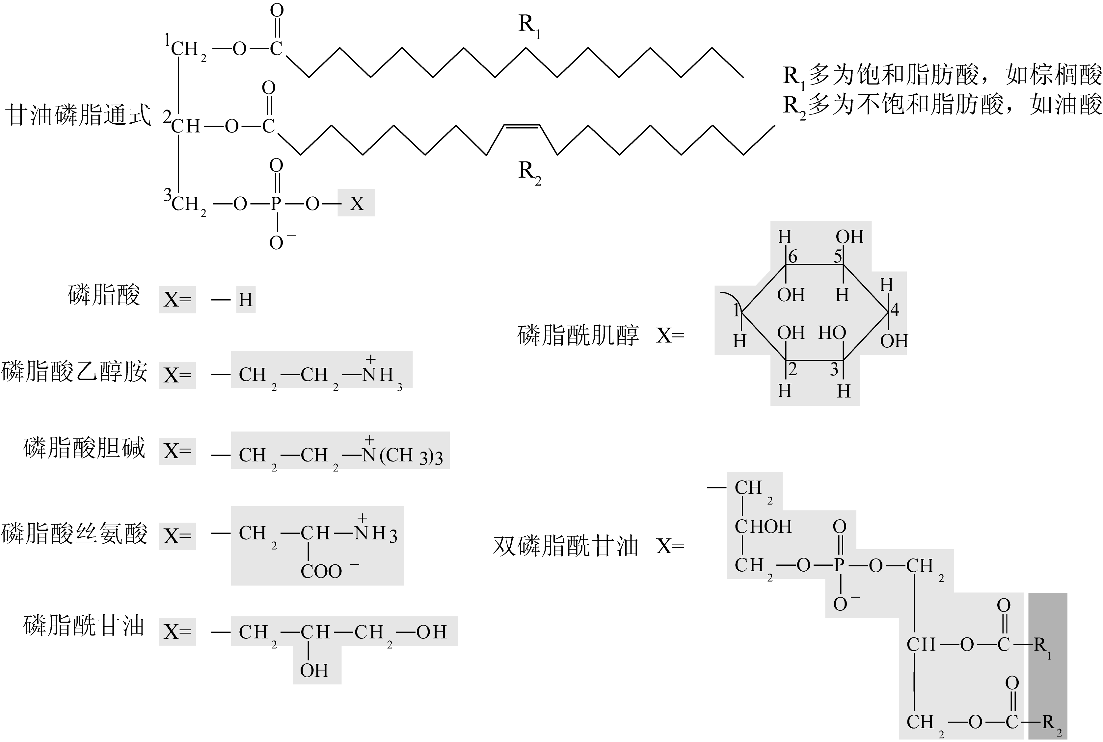
第四节 磷脂和胆固醇的代谢
主要甘油磷脂
脑磷脂
卵磷脂

Slide 55
第四节 磷脂和胆固醇的代谢
（一） 甘油磷脂的合成
1. 合成部位与原料
机体组织都能合成磷脂，也都能分解磷脂。
血浆中的磷脂，主要在肝脏中合成。脑组织的磷脂含量很高，但它合成磷脂的效率最慢。
甘油磷脂中的甘油二酯(磷脂肪酸)部分的合成，与三酰甘油合成途径生成甘油二酯相似。但分子中与甘油第二位羟基成酯的一般是多不饱和脂肪酸，主要是必需脂肪酸，它与合成脑磷脂和卵磷脂所必需的乙醇胺和胆碱等一起，可从食物中直接摄取。

Slide 56
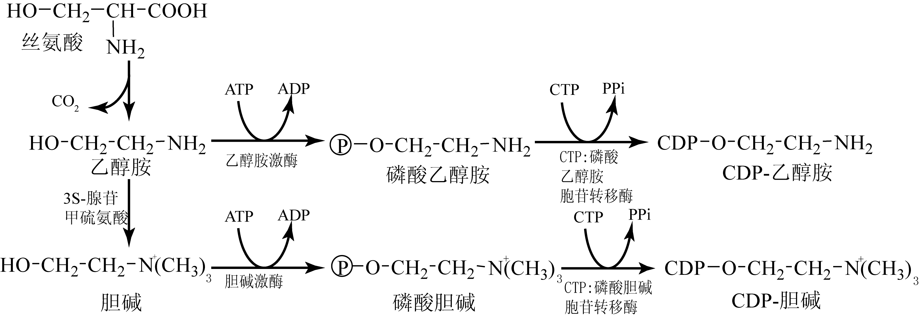
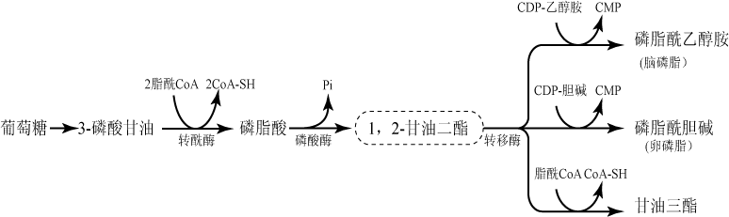
第四节 磷脂和胆固醇的代谢
2. 合成过程
CTP是关键的化合物，既是合成中间产物的组分，又为合成反应提供能量
磷脂酸是合成甘油磷脂的重要中间体

Slide 57
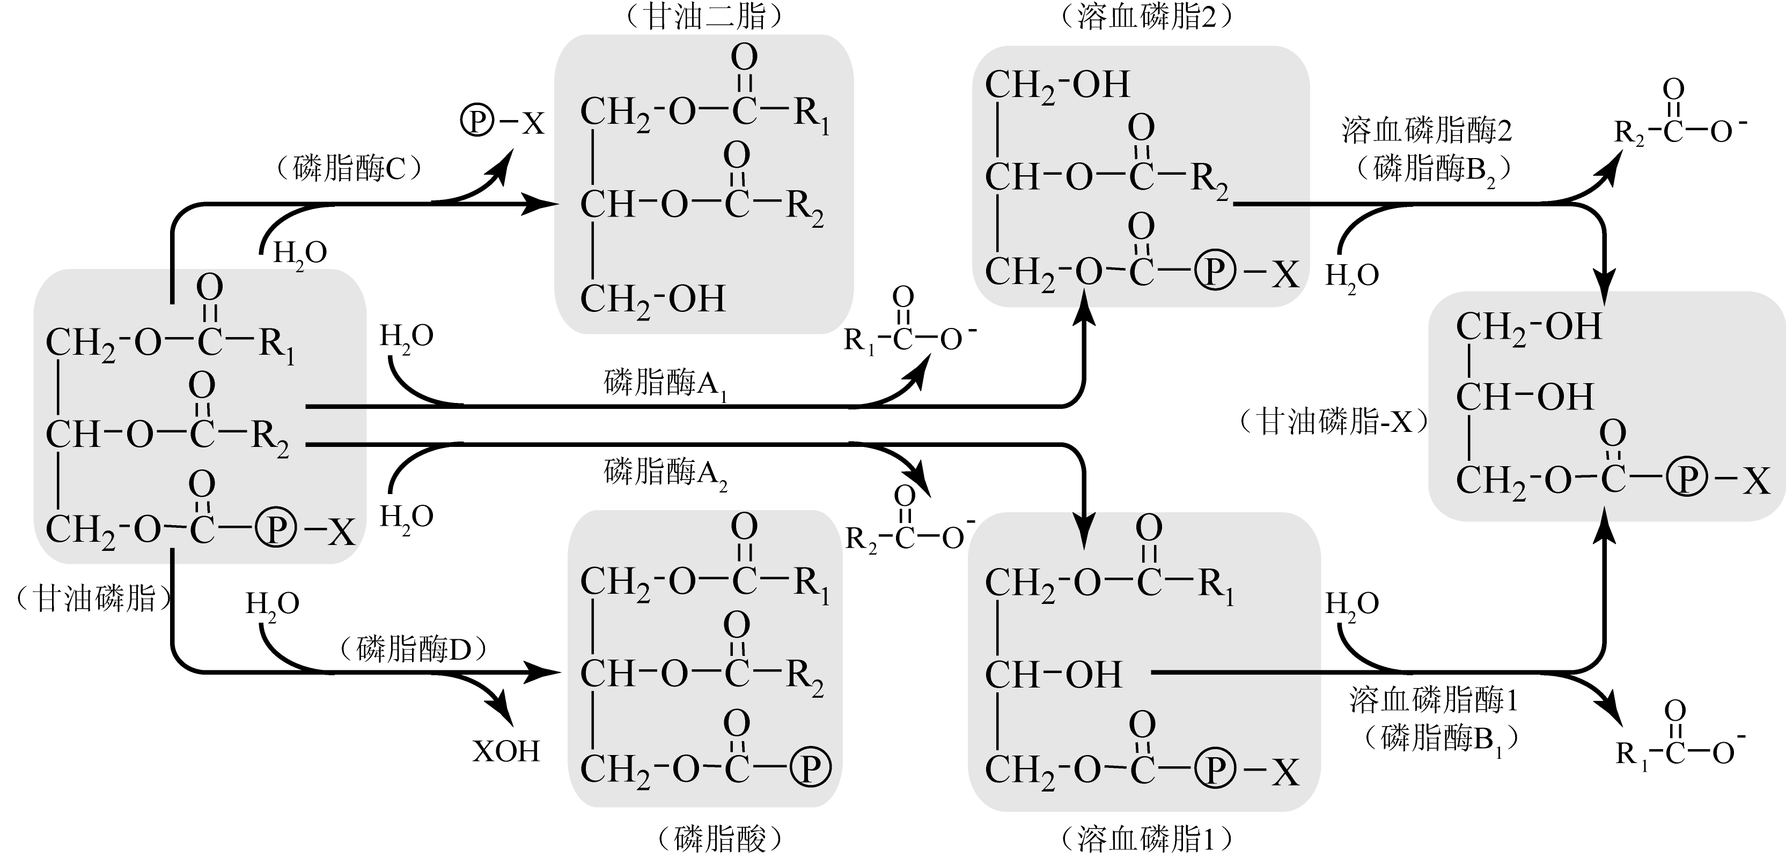
第四节 磷脂和胆固醇的代谢
(二)甘油磷脂的分解
有多种水解磷脂的酶类，它们作用于磷脂分子中不同的酯键，将磷脂的分解成：脂肪酸、甘油、Pi、X（ 胆碱、乙醇胺等）。

Slide 58
第四节 磷脂和胆固醇的代谢
二、胆固醇的合成与分解
胆固醇是动物机体中最重要的一种固醇类化合物，最早从动物胆石中分离得到，故得此名。
既是细胞膜的重要组分之一，又是动物合成胆汁酸、类固醇激素和维生素D3等生理活性物质的前体。
机体所有组织及体液都含胆固醇，但以神经组织最高，其次是内脏。

Slide 59
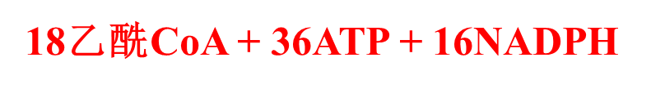
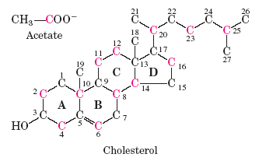


第四节 磷脂和胆固醇的代谢
(一)胆固醇的合成
1. 合成部位
肝是合成的主要场所，约占合成量的70％~80％，其次是小肠，占10％左右。此外，细胞内细胞液和内质网也少量合成。
2.合成原料：乙酰CoA

Slide 60
第四节 磷脂和胆固醇的代谢
3. 合成的基本过程：
乙酰CoA经缩合生成β-羟基-β-甲基戊二酰CoA (HMGCoA)，再由还原酶催化，还原转变为甲羟戊酸(MVA)。 MVA延长碳链成为鲨烯，然后由固醇载体蛋白将胞液中的鲨烯转运到内质网，环化为羊毛固醇，最后转变为胆固醇。
HMGCoA还原酶是途径的关键酶，受胆固醇的反馈抑制。

Slide 61
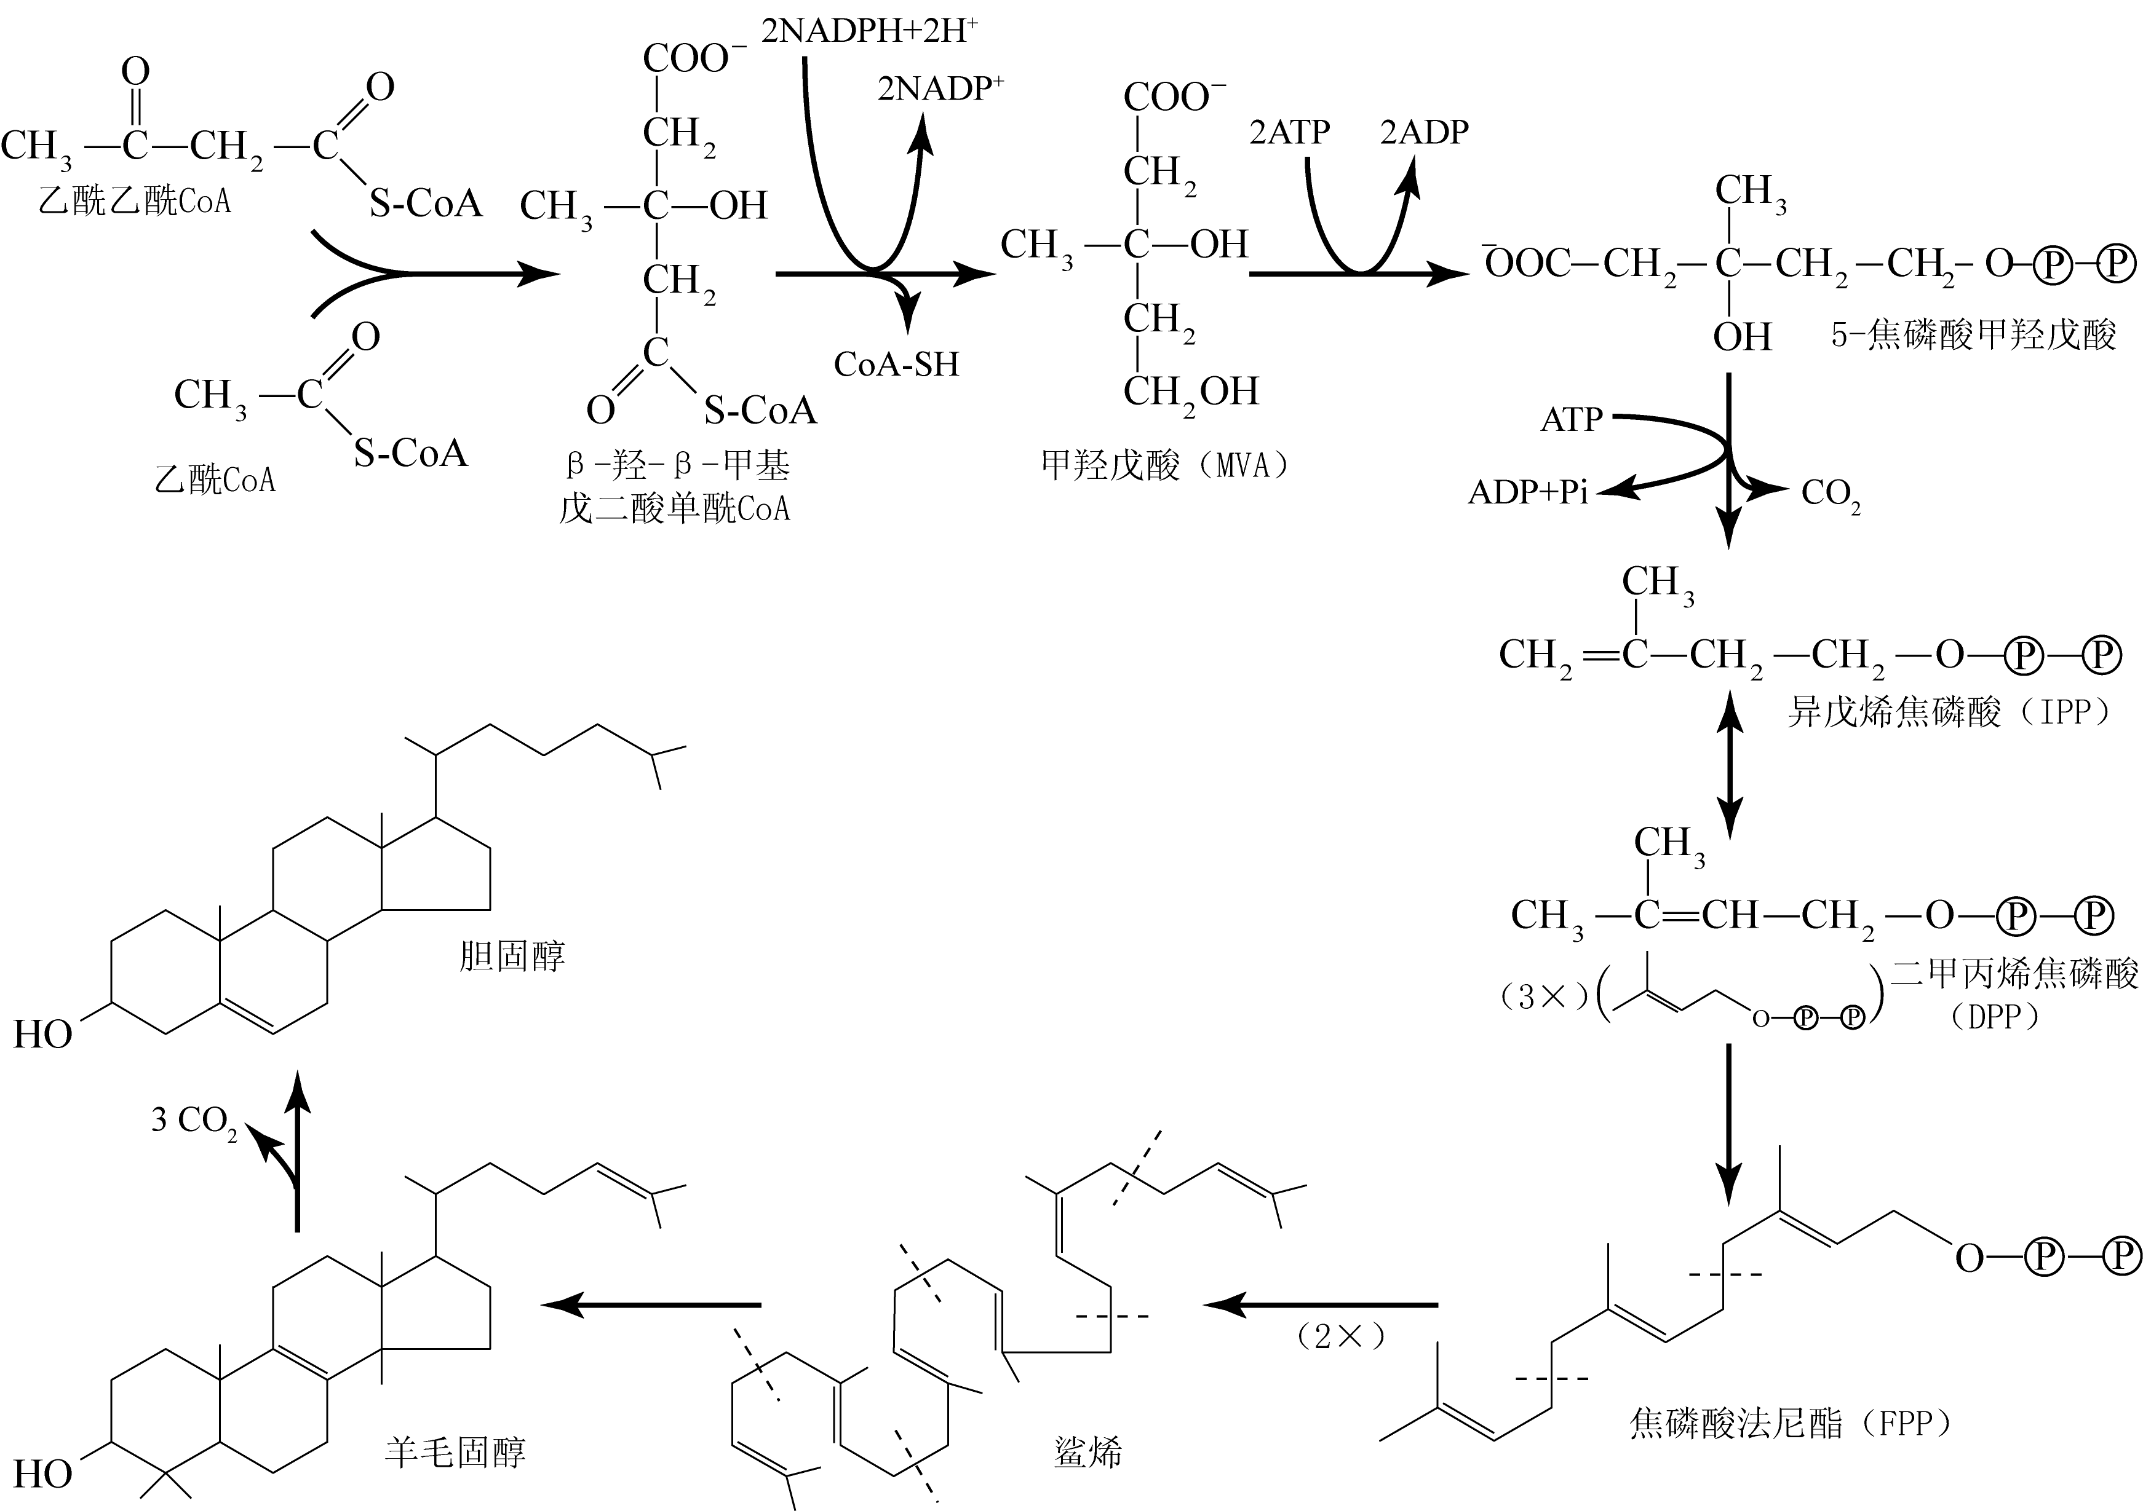
4C
6C
胆固醇的生物合成
2C
5C
HMGCoA还原酶
27C
30C
15C

Slide 62
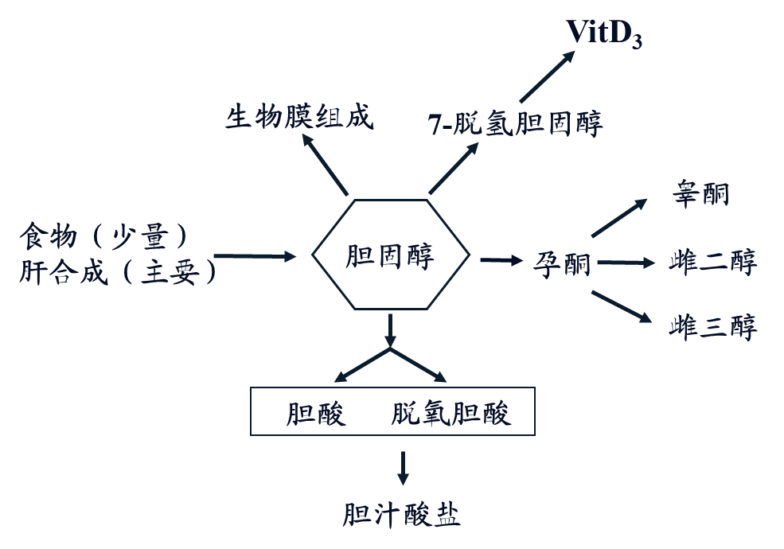
第四节 磷脂和胆固醇的代谢
(二)胆固醇的转化
胆固醇在体内不能被彻底分解，只能被氧化转变成一些活性产物。经过改造（如氧化、还原）的胆固醇转化产物不仅是重要的生理活性物质，也是胆固醇的排泄形式，包括胆汁酸、维生素D3和类固醇激素。

Slide 63
第四节 磷脂和胆固醇的代谢
1.转变为胆汁酸 (bile acid)
胆汁酸可促进脂类在水相中乳化，帮助对脂类的消化吸收。 2.转变成维生素D3
在皮肤，胆固醇可被氧化为7-脱氢胆固醇，再经紫外光照射转变成维生素D3。
3. 转变成类固醇激素
在肾上腺皮质、睾丸、卵巢中转化为各种类固醇激素。如醛固酮、皮质醇、雄激素、睾丸酮、雌二醇及孕酮等。

Slide 64
第五节 脂肪代谢的调节
脂肪是在不断的合成与分解。
当合成大于分解时，则脂肪沉积；分解大于合成时，则脂肪减少。动物体脂的增减受多种因素影响，除了遗传因素以外，最主要的是供能物质的摄入量和机体能量消耗之间的平衡。这些内外环境的变化都是通过脂肪合成与分解的调控实现的。
脂肪代谢的调控不仅涉及激素影响下的脂和糖等物质代谢途径之间的相互关系，而且还涉及到脂肪组织、肝，肌肉等许多器官和组织的功能协调。
一．脂肪组织中脂肪的合成与分解的调节
二．肌肉中糖与脂肪分解的相互调节
三．肝脏的调节作用

Slide 65
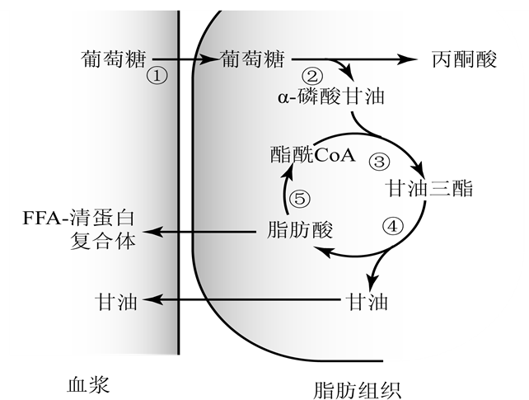
第五节 脂肪代谢的调节
一、脂肪组织中脂肪的合成与分解的调节
脂肪组织中同时进行的脂解和酯化并不是简单的可逆过程，而是用以调控FA动员或贮存的循环，称为甘油三酯/脂肪酸循环。
利用糖的供应本身来调控FA动员，是一个既简单又不易发生错误的调控机制。

Slide 66
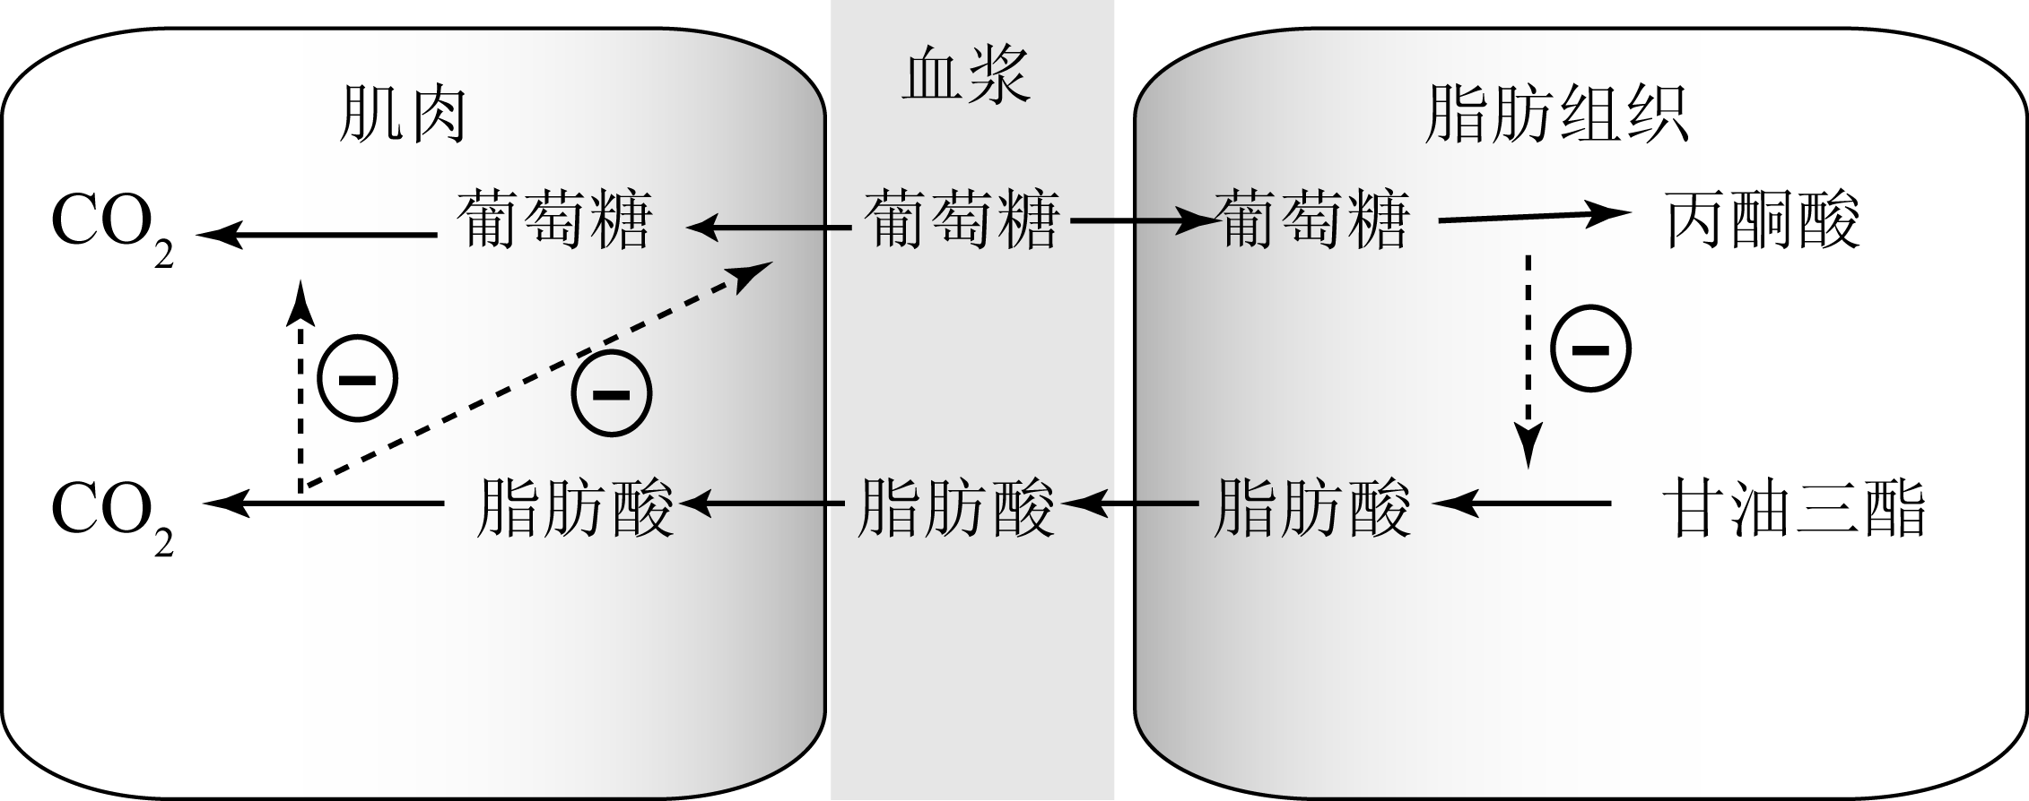
第五节 脂肪代谢的调节
二、肌肉中糖与脂肪分解的相互调节
肌肉组织利用动员的FA以节约糖的机制：当肌肉以FA为燃料氧化供能时，抑制了G进入肌细胞和酵解作用。FA氧化增加了细胞中柠檬酸的浓度，柠檬酸可以通过抑制磷酸果糖激酶以减慢酵解过程。
通过葡萄糖/脂肪酸循环可以达到两个目的：一是在机体需要时动员FA以节约糖；二是利用血浆FA的含量变化保持血糖水平的恒定。这对于大脑、神经组织和红细胞等对G有特殊需要的组织来说，具有重要的生理意义。

Slide 67
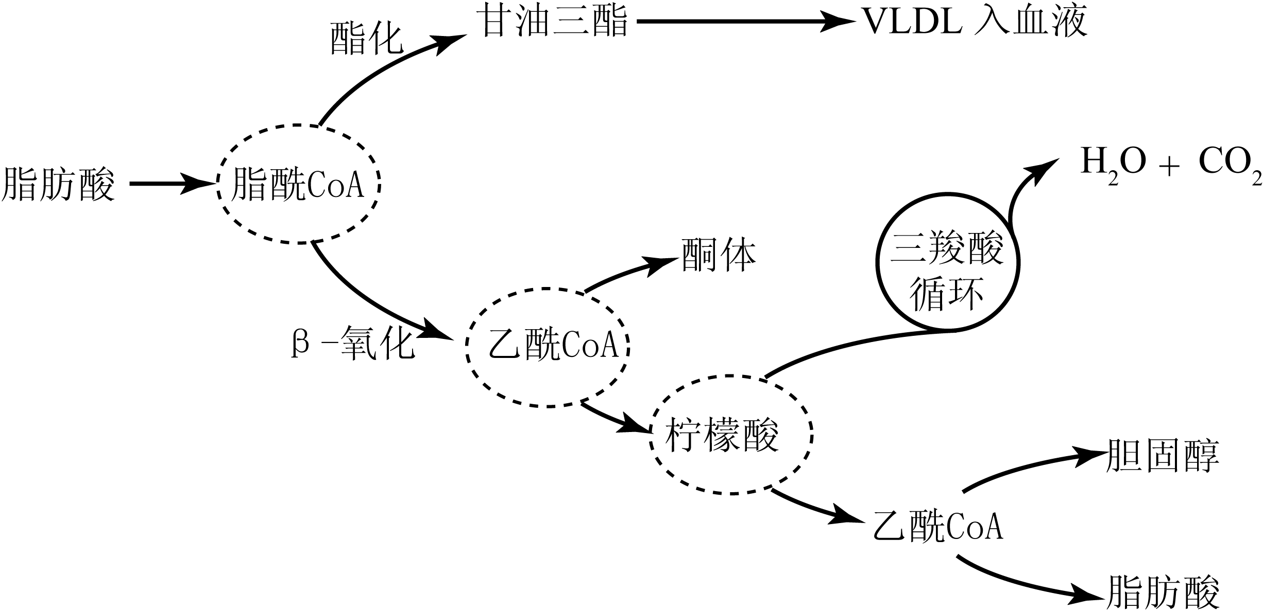
第五节 脂肪代谢的调节
三、肝脏的调节作用
肝脏的调控机制在于不断地探测着门脉中血糖的含量，糖原的贮存量，以及酵解和糖异生之间的平衡，最终依据机体的需求决定脂肪酸代谢分支点上的中间产物的去向。

Slide 68
第六节 脂类在体内转运概况
脂类在动物体内的运转较复杂，机体对物质的运输都要通过血液。
由于脂类不溶于水，因此不能以游离的形式运输，而必须以某种方式与蛋白质结合起来才能在血浆中运转。
现已证明，除了游离脂肪酸是和血浆清蛋白结合，形成可溶性复合体运输以外，其余的都是以血浆脂蛋白(lipo-protein)的形式运输。

Slide 69
第六节 脂类在体内转运概况
一. 血脂
血浆中含有的脂类统称为血酯，包括甘油三酯、磷脂、胆固醇及其酯和非酯化脂肪酸，即游离脂肪酸(free fatty acid, FFA)。
血脂在脂类的运输和代谢上起着重要作用。

Slide 70
第六节 脂类在体内转运概况
二、血浆脂蛋白的组成、分类及结构
(一)血浆脂蛋白的组成
血浆脂蛋白主要由蛋白质、甘油三酯、磷脂、胆固醇及其酯组成。脂蛋白的这四类成分，其组成比例及含量不尽相同。因此其密度、颗粒大小、表面电荷、电泳行为及免疫性均有不同。
血浆脂蛋白的组成
合成部位 | 密度/(g/cm2) | 颗粒直径/nm | 组成/％
 |  |  | 脂肪 | 磷脂 | 胆固醇
小肠黏膜细胞 | <0.95 | 80～500 | 80～95 | 5～7 | 1～4
肝细胞 | 0.95～1.006 | 25～80 | 50～70 | 10～15 | 10～15
血浆 | 1.006～1.063 | 20～25 | 10 | 20 | 45～50
肝、肠血浆 | 1.063～1.210 | 7.5～10 | 5 | 25 | 20

Slide 71
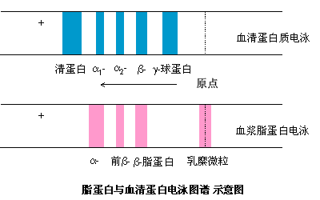
第六节 脂类在体内转运概况
(二)血浆脂蛋白的分类
血浆脂蛋白通常采用电泳法或密度法进行分类。
1.电泳法：

Slide 72
第六节 脂类在体内转运概况
2. 超速离心：
<0.95：乳糜微粒(Chylemicron ，CM)
0.95-1.006: 极低密度脂蛋白(VLDL)；动脉硬化的危险因素。
1.006-1.063: 低密度脂蛋白(LDL)；引起动脉硬化脂蛋白。
1.063-1.210 :高密度脂蛋白(HDL)；抗动脉硬化脂蛋白。
VLDL≈前β-脂蛋白；LDL≈β-脂蛋白； HDL≈α-脂蛋白。

Slide 73
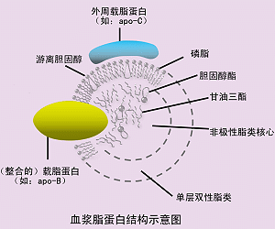
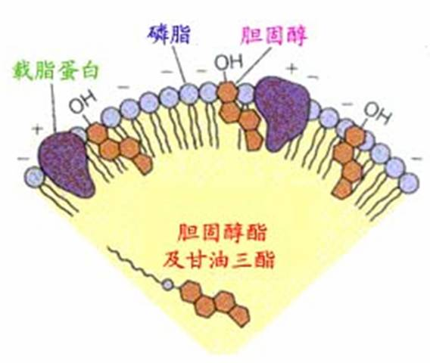
第六节 脂类在体内转运概况
(三)血浆脂蛋白的结构
血浆脂蛋白主要由载脂蛋白(脱辅基蛋白apolipoprotein, apo)、甘油三酯、磷脂、胆固醇及其酯等成分构成。不同种类的血浆脂蛋白具有大致相似的球状结构。
内核: 疏水的TG，胆固醇酯 。CM及VLDL主要以甘油三酯为内核，LDL及HDL则主要以胆固醇酯为内核。
外层(单分子层)：磷脂、胆固醇和各种载脂蛋白。

Slide 74
第六节 脂类在体内转运概况
三、载脂蛋白(apolipoprotein, apo)
血浆脂蛋白中的蛋白质部分，是脂蛋白中运输脂类的关键成分
特点：具有双性α-螺旋的结构
种类：A、B、C、D、E五类，有20余种。
功能：
(1)结合和转运脂质，稳定脂蛋白的结构；
(2)参与脂蛋白代谢关键酶活性的调节；
(3)脂蛋白受体的识别等；
apo CⅡ是脂蛋白脂肪酶的激活剂，其催化CM和VLDL中的甘油三酯水解为甘油和脂肪酸，在CM和VLDL的代谢中起关键性作用。

Slide 75
第六节 脂类在体内转运概况
四、血浆脂蛋白功能及其代谢
1. 乳糜（CM）
组成：TG，磷脂，胆固醇，ApoB48,A-I,A-II,蛋白质含量 少,密度低
合成部位：小肠黏膜细胞，经淋巴系统进入血液
生理功能：转运外源性T甘油三酯和胆固醇

Slide 76
第六节 脂类在体内转运概况
2. 极低密度脂蛋白（VLDL）
组成：TG，磷脂，胆固醇，ApoB100, ApoE, 蛋白质含量少,密度低
合成部位：肝细胞（80%） 小肠（20%）
生理功能：转运内源性甘油三酯

Slide 77
第六节 脂类在体内转运概况
3. 低密度脂蛋白（LDL）
组成：主要是胆固醇及其酯，ApoB-100,含蛋白质,较低的密度
合成部位：血浆（VLDL转化而来）
生理功能：是血浆中胆固醇的主要携带者并运送到组织，调控胆固醇的合成

Slide 78
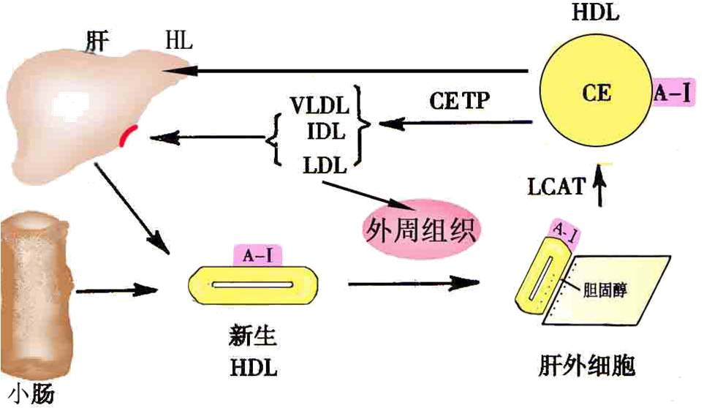
第六节 脂类在体内转运概况
4. 高密度脂蛋白（HDL）
组成：主要是胆固醇及其酯,蛋白质含量高,较高的密度
合成部位：肝，小肠
生理功能：机体胆固醇的“清扫机”，逆向转运胆固醇到肝脏转化处理

Slide 79
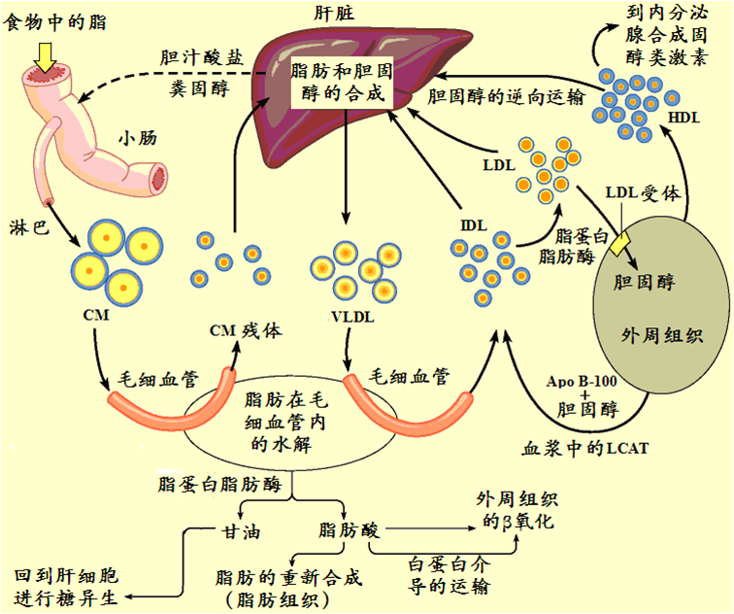
第六节 脂类在体内转运概况

